Slide 1


Slide 2

候选人:郭跃武
推荐单位：沂普光电（天津）有限公司

Slide 3

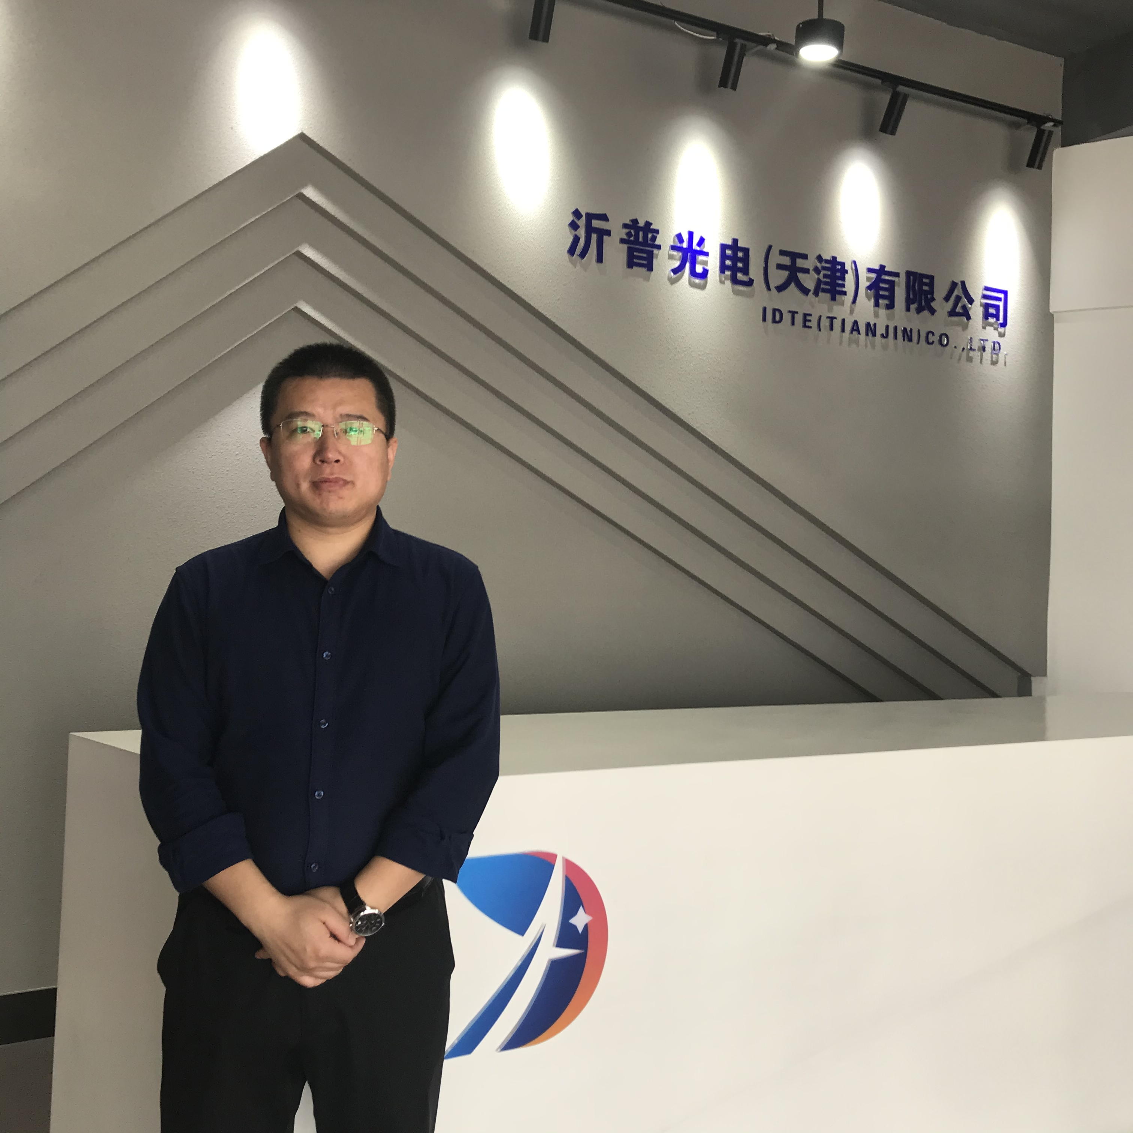
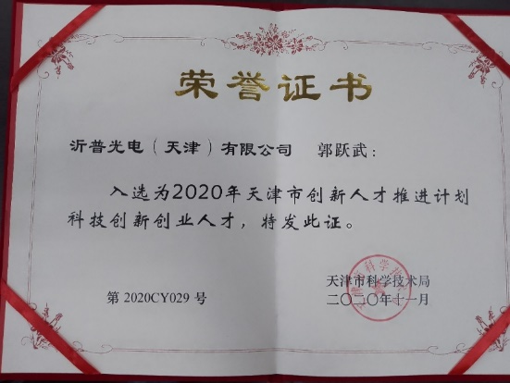
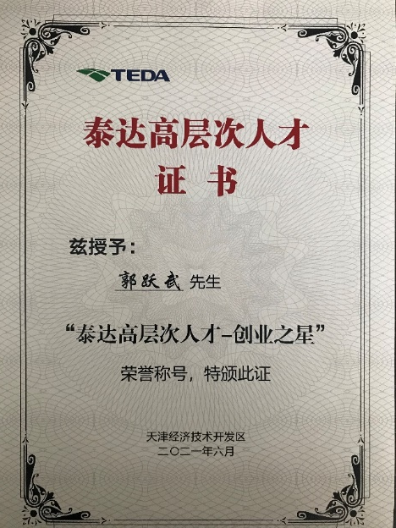
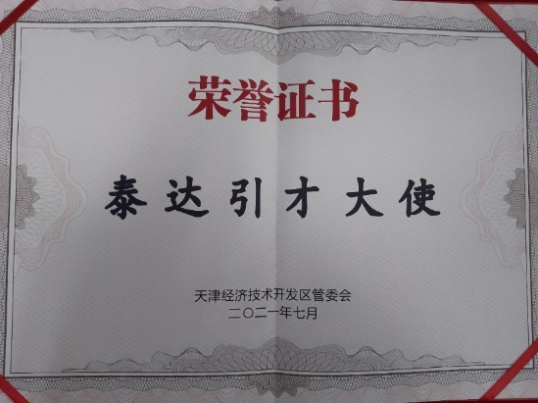
个人成长
郭跃武，男，籍贯山西，1989年生人。
2006-2013年 天津大学精密仪器与光电子工程学院。
2013年 任职天津微纳制造技术有限公司事业部副部长，带领团队成功开发岀激光打标用金属锥面反射镜，将其推向市场并打破国外相关产品垄断。
2016年 成立三代光学科技（天津）有限公司，再次带领技术团队实现超高精度离轴反射镜的研制，并使之广泛应用到国内的科学仪器。
2018年 引资成立沂普光电（天津）有限公司，致力于自由曲面光学系统的开发。
荣誉资质
中组部国家“万人计划”科技创业领军人才
天津市滨海新区创业领军人才-泰达高层次人才
天津市创新人才推进计划科技创新创业人才
泰达引才大使
天津市企业家队伍建设“111”工程“优秀企业家”
天津市科技专家
天津市五四青年

Slide 4


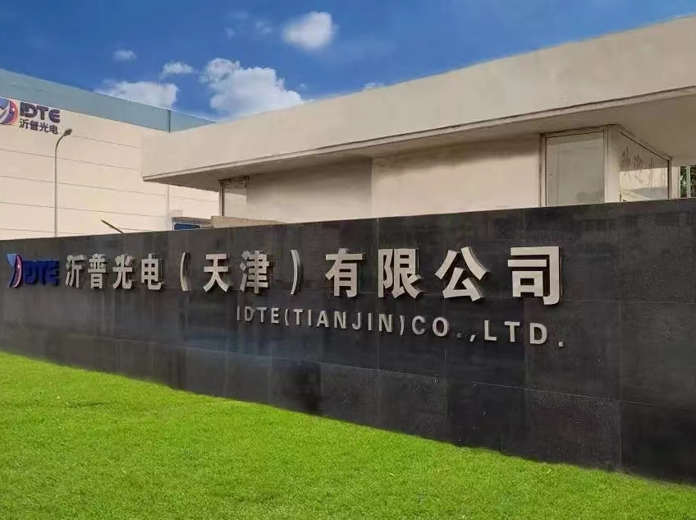
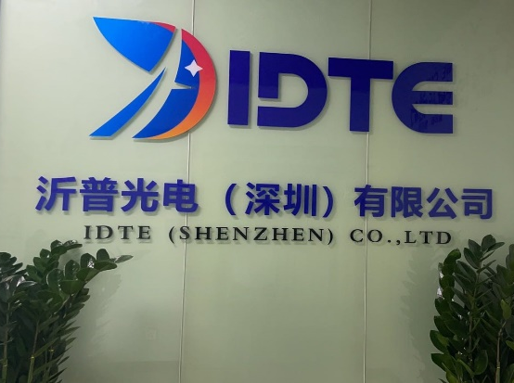


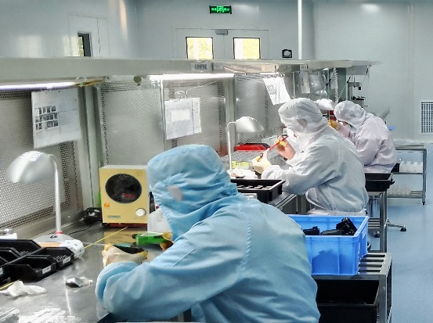
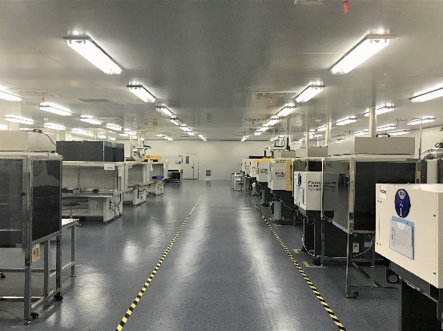

公司简介
公司占地面积7600m²，具备万级&局部百级净化的超精加工、光学精密注塑及镀膜、自由曲面形貌检测、镜头组立产线及车间
天津大学产学研合作
共建微纳器件制造及检测联合研究中心
开发大口径光学元器件面形测量系统
设备投入8000余万，单点金刚石超精密加工车床，CNC加工中心，精密注塑机、镀膜机等加工设备20余台；轮廓仪、干涉仪、偏心仪、传函仪等检测设备20余台；镜头组立产线10余条
中国科学院长春光学精密机械与物理研究所技术合作
共同开展“基于单片彩色Micro LED的AR眼镜光机系统研制”技术合作
天津大学—泰勒霍普森—沂普光电联合实验室
天津大学—马尔—沂普光电联合实验室--成立自由曲面联合应用测试开发中心
天津市博士后科研工作站分站
天津市就业见习基地

Slide 5
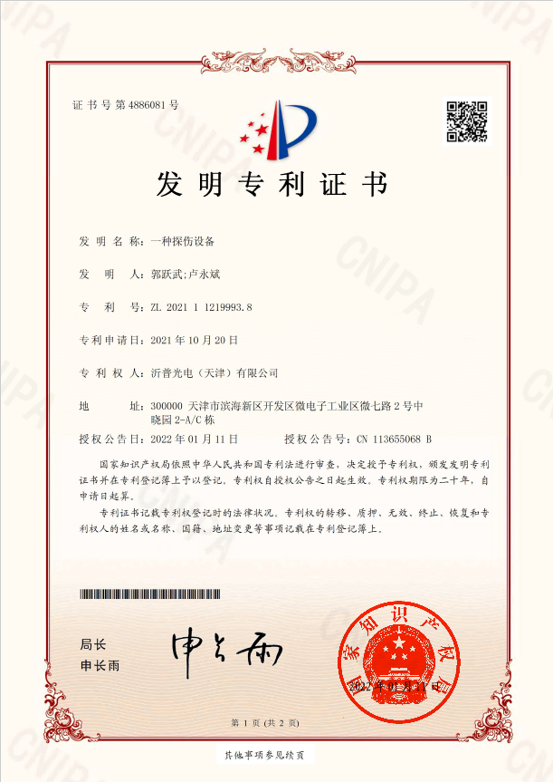
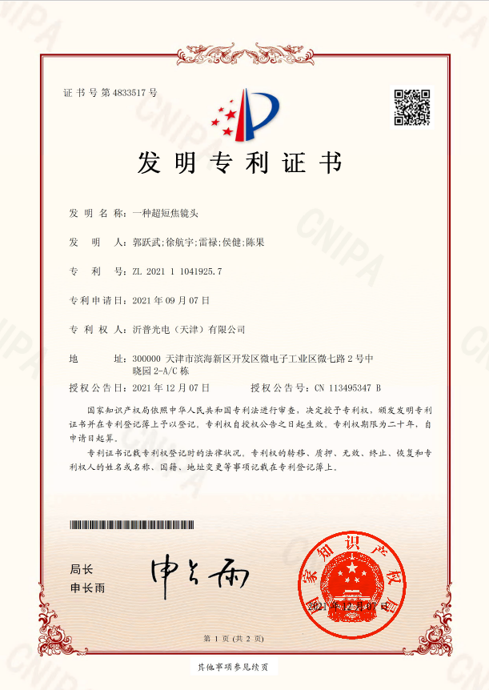
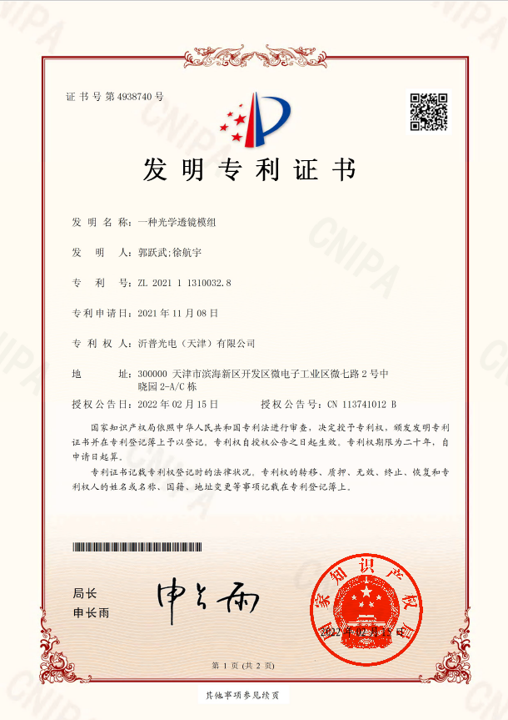
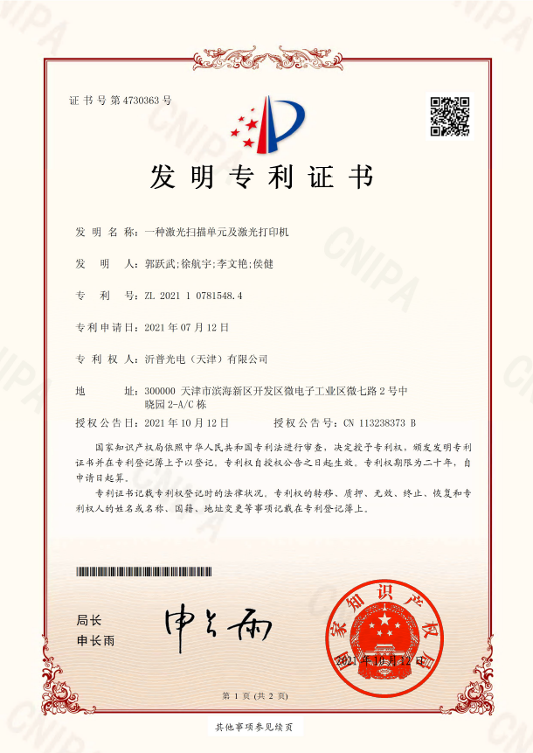
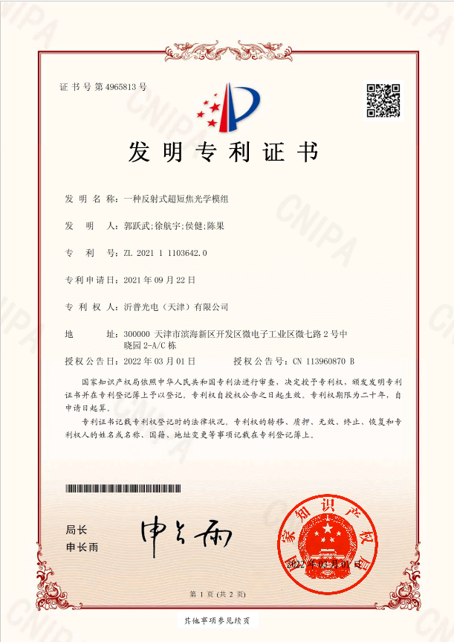

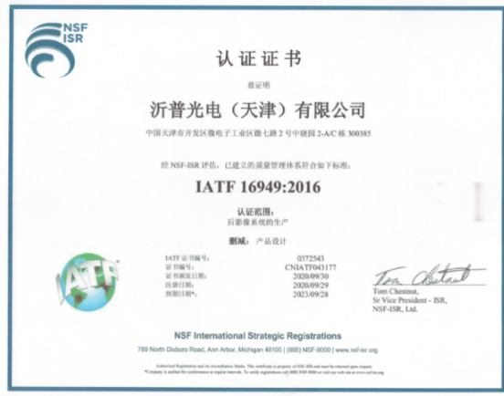
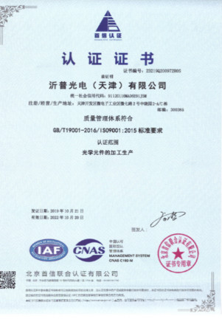
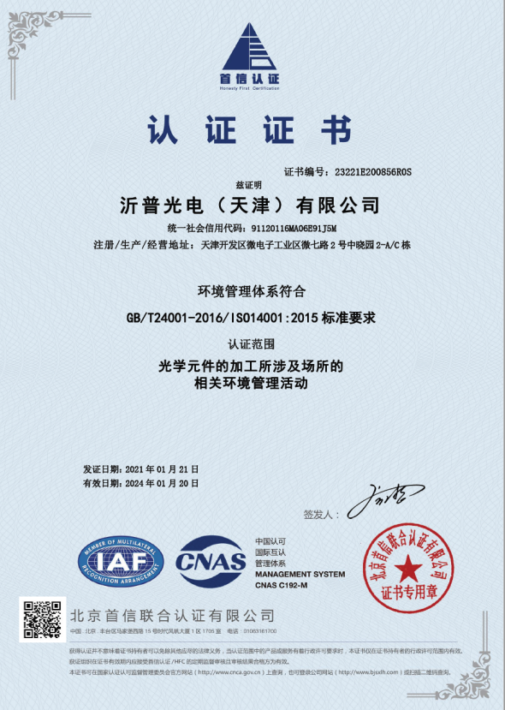
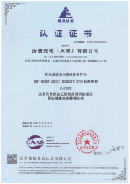
公司简介
专利号 | 专利名称 | 申请日期 | 专利类型
2022106322997 | 一种光学系统及VR设备 | 2022-06-07 | 发明专利
2022107912597 | 一种超短焦光学系统及投影设备 | 2022-07-06 | 发明专利
2022215550911 | 一种光学系统及VR设备 | 2022-06-21 | 实用新型
2022108407025 | 一种超短焦光学系统及投影设备 | 2022-07-18 | 发明专利
2021115816084 | 一种应用于扫地机器人的光学透镜模组 | 2021-12-22 | 发明专利
2021114949252 | 一种投影系统辅助装调装置与方法 | 2021-12-08 | 发明专利
2021113100328 | 一种光学透镜模组 | 2021-11-08 | 发明专利
2021112199340 | 一种用于检测物体表面缺陷的光路结构 | 2021-10-20 | 发明专利
2021112199938 | 一种探伤设备 | 2021-10-20 | 发明专利
2021111036420 | 一种反射式超短焦光学模组 | 2021-09-22 | 发明专利
202111041937X | 一种超短焦镜头组件 | 2021-09-07 | 发明专利
2021221461450 | 一种超短焦镜头用调光镜筒 | 2021-09-07 | 实用新型
目前公司拥有4个质量管理体系认证
申请专利49项（其中发明专利19项），授权专利39项
已获得A轮融资一亿多元。
ISO9001、ISO14001、ISO45001T
IATF16949
5

Slide 6
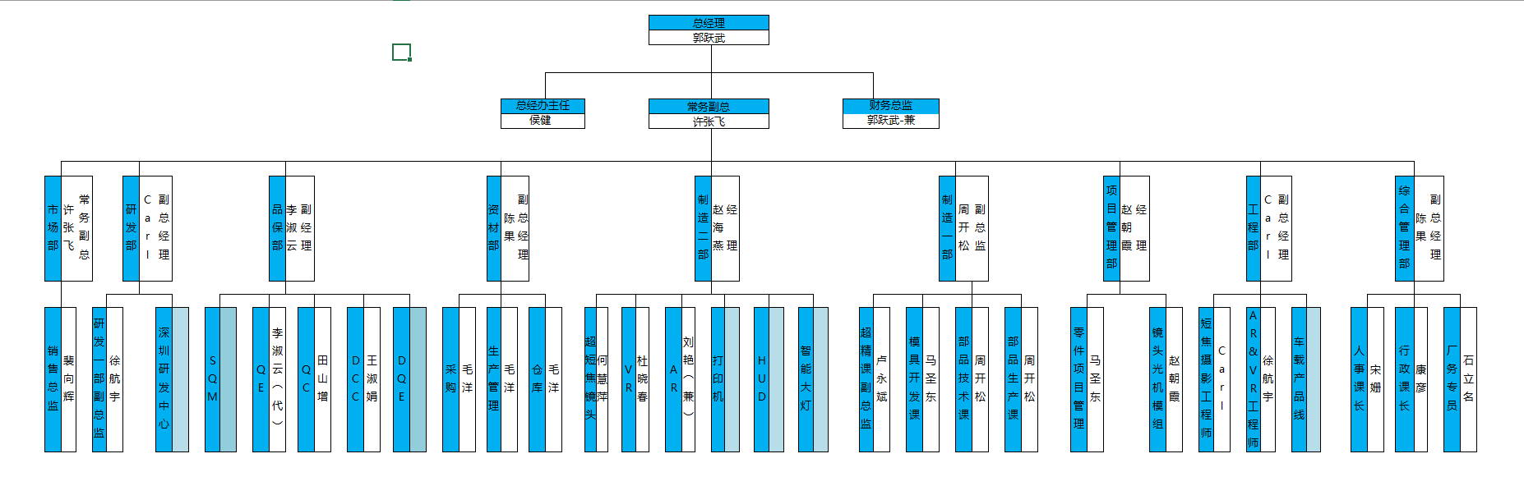
团队简介
公司组织架构
Notes:
公司现有员工270多人，核心高管均来自天大以及业内国际知名上市公司。

Slide 7
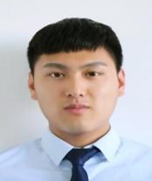

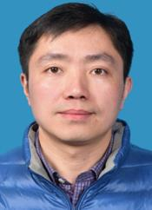
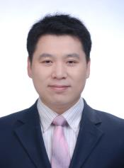



团队介绍
侯健
许张飞
周开松
卢永斌
总经理助理
常务副总经理
模具注塑总监
超精负责人
负责公司政府项目，知识产权，业务，融资等工作
曾参与国家重点研发计划、国家工信部制造高质量发展项目多项。拥有专利10余项
天津大学精密仪器系硕士
天津市科技专家
协助总经理制定公司经营策略、销售企划
曾就职天津欧菲光电有限公司，担任副总经理。精通光学系统中光学组件的光学制造，整机制造，变焦控制；光学球面，非球面，塑胶镜片，镜头组装，模组工艺 AA 及测试工艺精通。VR、车载非车载、数码相机镜头研产销从业经验20年
负责公司光学自由曲面产品注塑的开发工艺
曾任富士康集团鸿准精密模具（深圳）有限公司、东洋精密模具有限公司等业内公司注塑部总监，从事研发生产二十余年参与国家重点研发计划、国家工信部制造高质量发展项目多项。拥有专利10余项
高级工程师
负责公司超精密加工、光学镀膜工艺开发
国内首批超精密加工行业高级工程师，复杂光学零件工艺开发经验14年。曾参与国家“973”项目：“光学自由曲面的基础制造研究”、国家自然科学基金等一系列光学自由曲面相关的重大项目。拥有专利20余项
天津市科技专家

Slide 8

技术顾问
张效栋
张宏刚
李泽骁
专家顾问
专家顾问
算法总监
天津大学教授 博士生导师
承担国家重点研发计划、国家973计划、国家自然科学基金、国防基础科研科学挑战专题等国家级项目多项。拥有专利50余项
首批天津市创新人才推进计划青年科技优秀人才、滨海新区创新领军人才，国际生产工程院（CIRP） Associate Member。曾获天津市技术发明一等奖、中国专利优秀奖、亚洲精密工 程 与 纳 米 技 术 学 会 “Young Researcher Award” 等奖项
北京工业大学教授
精密微细电铸微纳模具加工与装备研发、半导体光刻工艺、纳米压印、功能性表面领域研究。发表论文12篇
AET国际工程技术促进会、国际纳米制造学会、中国机械工程学会会员。曾承担爱尔兰国家科学基金、欧盟“地平线2020 ITN” 玛丽居里项目基金
天津大学博士后
负责公司检测设备、软件算法开发。曾参与国家重点研发计划、国家自然科学基金、国防基础科研科学挑战专题等国家级项目多项。拥有专利10余项，发表SCI论文10余篇
入选2019年国家博士后创新人才支持计划

Slide 9
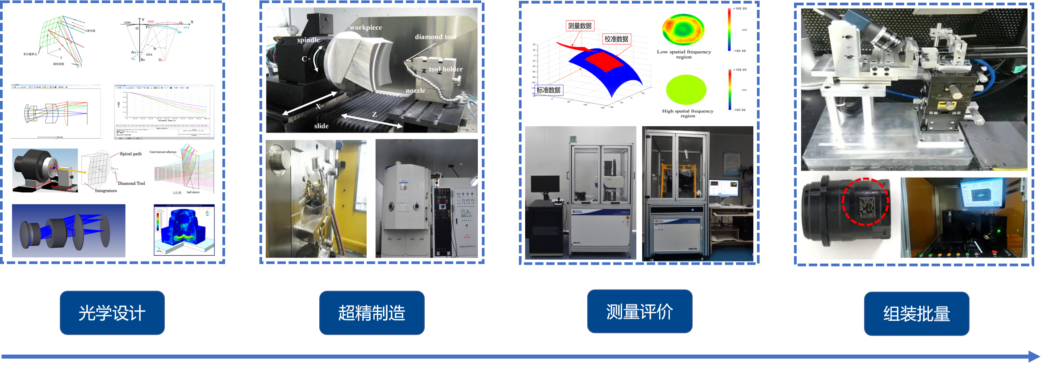
国内唯一自由曲面超精密光学模组全套方案解决商
技术优势
自由曲面超精密光学模组制造流程
设计端：初始模型建立（光线追迹、算法编程）、像质优化、公差分析、可靠性分析
制造端：辅助加工方法、加工参数选择、路径优化、注塑工艺自动调节、PVD气相沉积
检测端：面型测量、合理采样、数据校准、滤波补偿
组装端：百级净化、产品溯源、针对性检测设备开发、可靠性试验

Slide 10
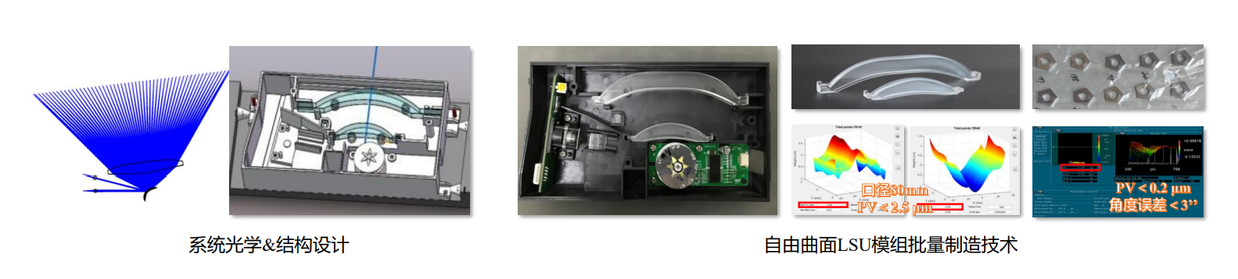
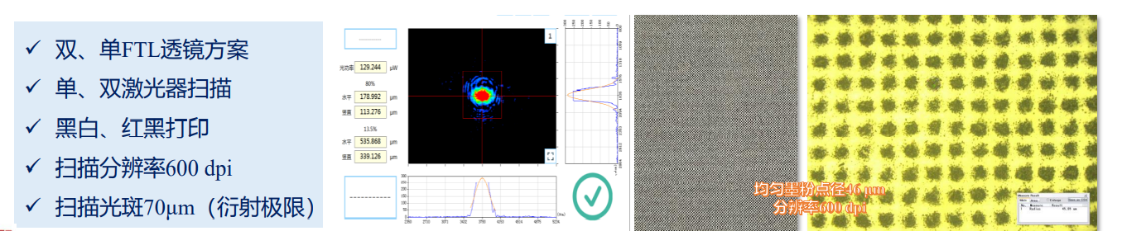
产品应用——国产化替代

Slide 11
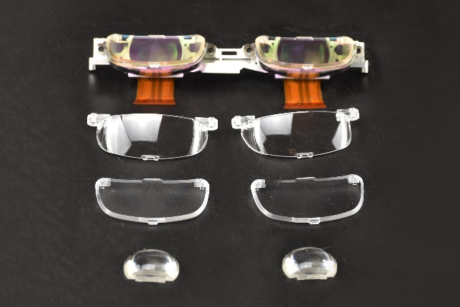
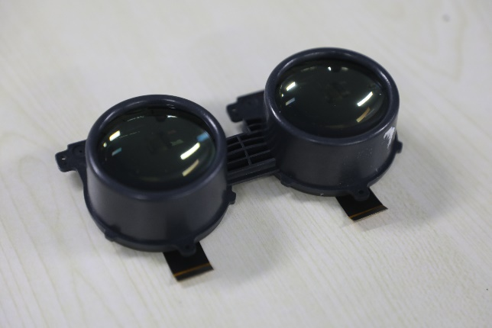
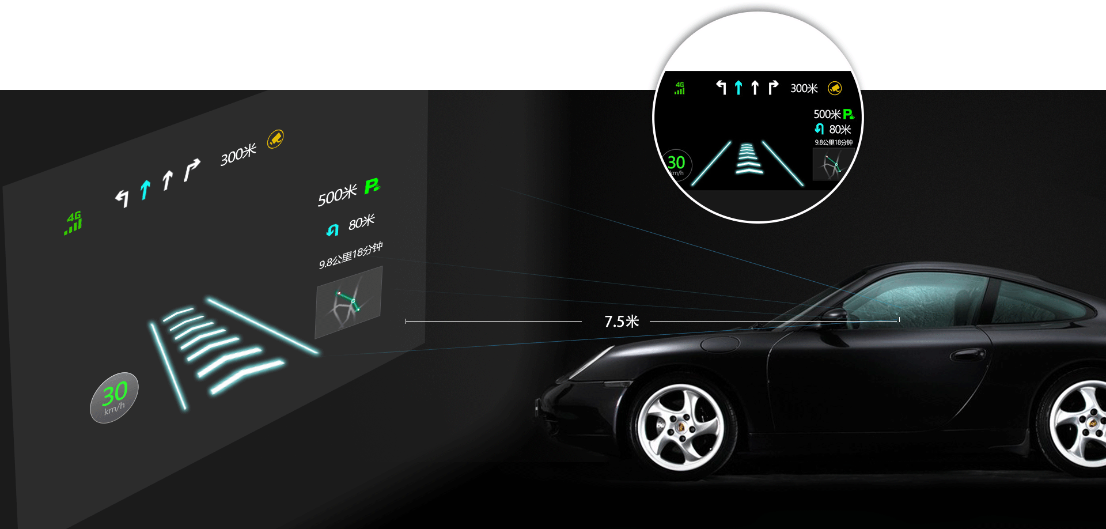
产品应用——前沿产品开发
AR增强现实
VR虚拟现实
HUD抬头显示
自由曲面离轴光学系统，超高面型精度镜片制造；
模组克重＜20g，双目1080P分辨率，FOV ＞50°；
未来交互新方式，NREAL、水晶光电、惠牛累计出货300K
大口径、低应力光学镜片平面、曲面贴膜，全自动AA性能测试；
折叠光路超短焦1P~3P光学方案，FOV ＞100°；
国内终端客户PICO、创维、黑鲨、华为、OPPO新方案研制开发
核心大口径（＞300mm）光学自由曲面反射镜批量生产工艺；
高面型精度＜50μm，防阳光倒灌膜层（Rave＜5%@720~3000nm）；
直接供应车厂比亚迪，汉、唐、宋、海豹车型

Slide 12
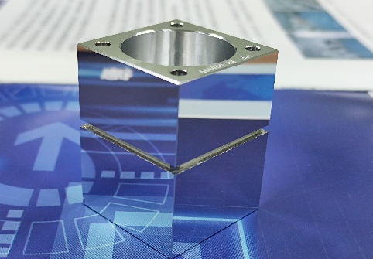
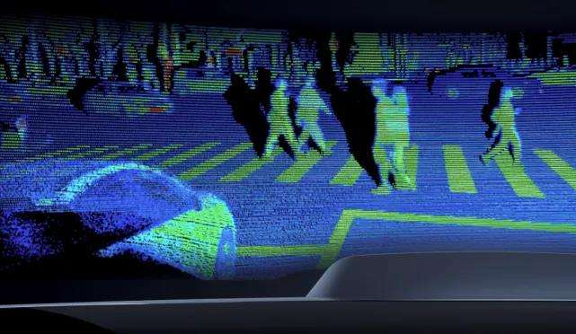
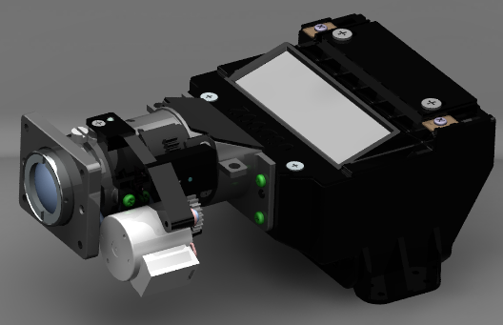
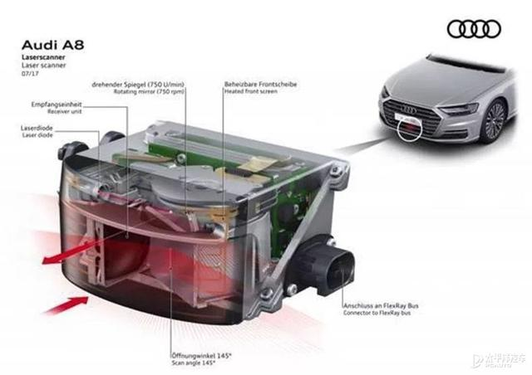
产品应用——产品迭化升级
超短焦投影
自由曲面激光雷达
全自主光学镜头设计、制造、组立及性能测试；
TR ＜0.21，DLP、LCOS、LCD投影方式；
超短焦TOP 5客户极米、火乐、当贝、小米、峰米均有合作，出货量业内第一

Slide 13

近年营收及预期产值情况
17
沂普光电 IDTE (TIANJIN) Co. , Ltd
Confidential

Slide 14
感谢各位专家！
敬请提出宝贵意见！

